Slide 1
Описание развивающей предметно- пространственной среды средней группы «Бабочки».
Выполнила: воспитатель средней группы Орехова Татьяна Николаевна

Slide 2
Развивающая предметно- пространственная среда группы спроектирована в соответствии с образовательной программой дошкольного образования, реализуемой в МБДОУ. Созданы условия реализации образовательных областей: социально-коммуникативное развитие; познавательное развитие; речевое развитие; художественно- эстетическое развитие; физическое развитие. РППС оборудована с учетом возрастных особенностей детей дошкольного возраста. Все элементы среды связаны между собой по содержанию художественному решению. Мебель подобрана по росту и возрасту детей.

Slide 3
Предметно – развивающая среда группы способствует развитию у детей познавательного интереса. Окружающая обстановка безопасна для детей, соответствует санитарно – гигиеническим требованиям, правилам пожарной безопасности. РППС обеспечивает возможность общения и совместной деятельности детей и взрослых, двигательной активности детей.

Slide 4
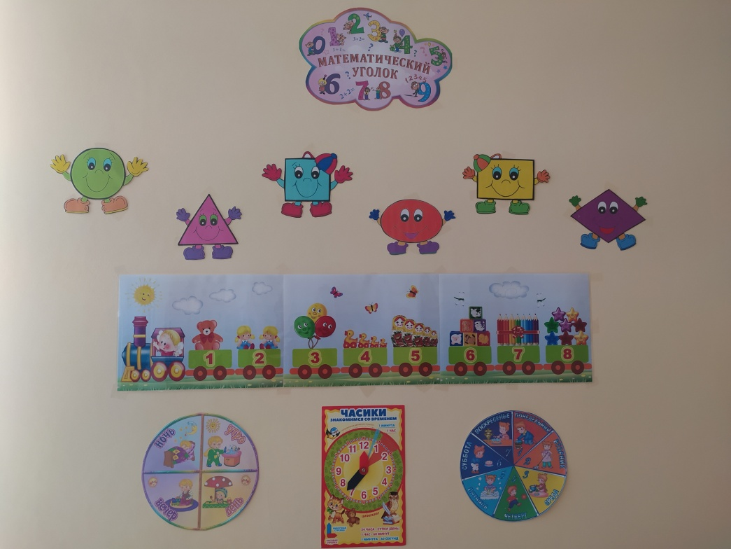
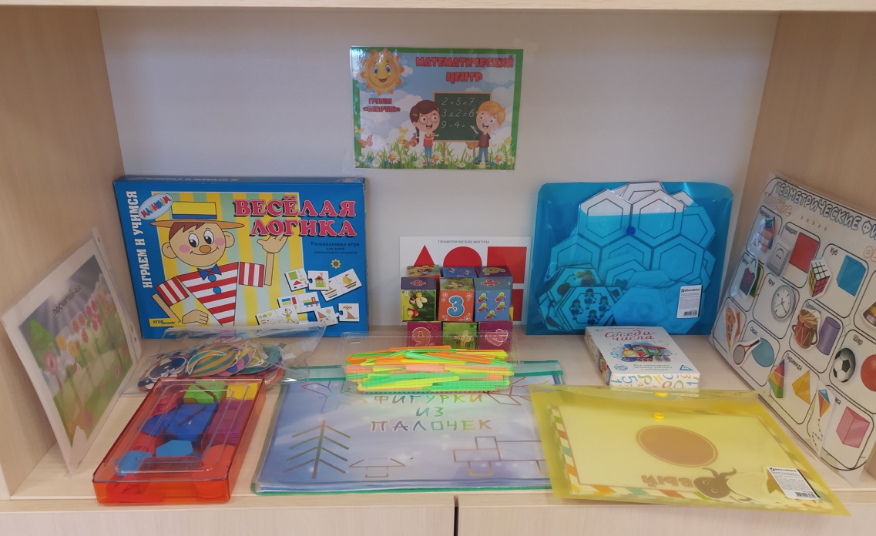
В математическом уголке находится необходимый материал для формирования элементарных математических представлений. Это счетный материал, дидактические игры на логику, форму, цвет, временно-пространственные отношения, демонстрационный материал.

Slide 5
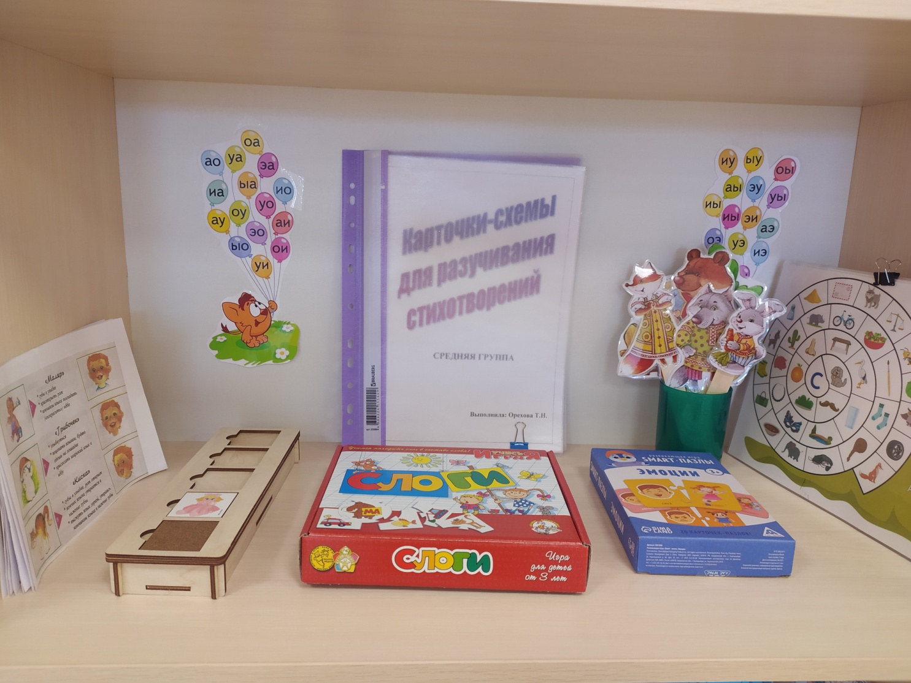
Уголок «Речевичок» создан с целью всестороннего развития речи наших воспитанников и оснащен речевыми и словесными играми, комплексами пальчиковых и артикуляционных гимнастик, дидактическими играми.

Slide 6
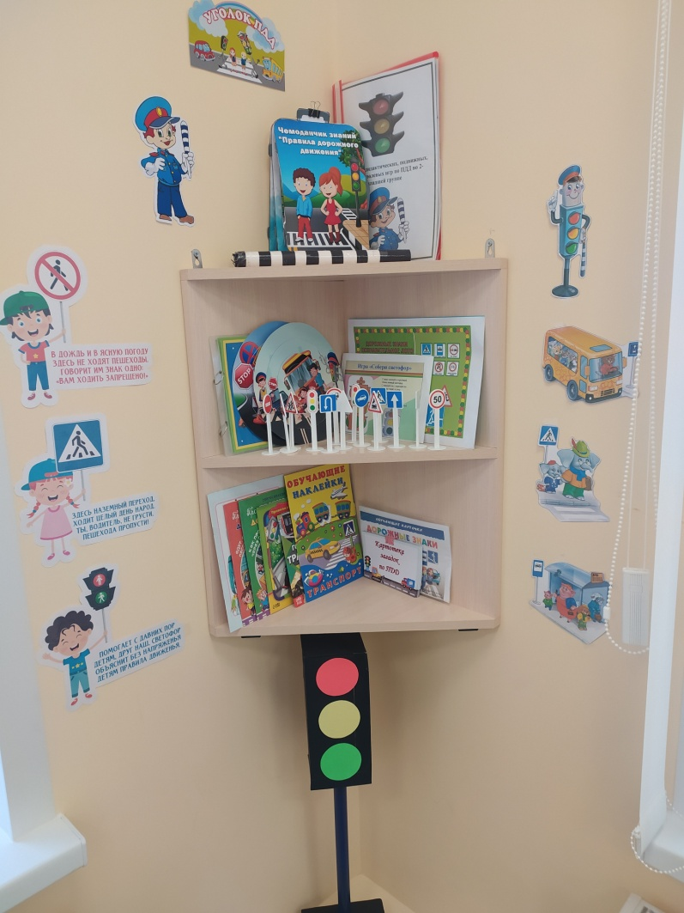
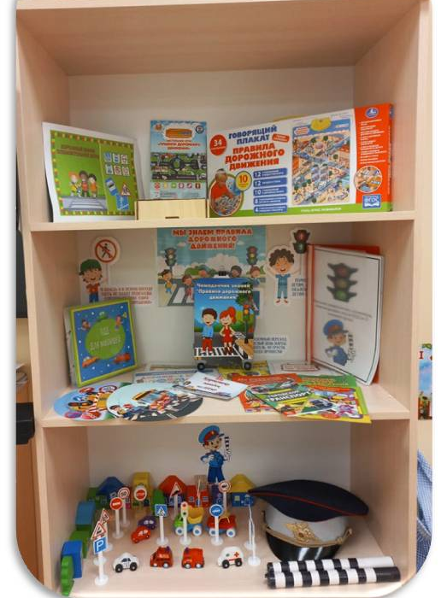
Уголок ПДД содержит необходимый по возрасту материал для изучения и формирования навыков безопасного поведения детей на улице и дома. Содержит наглядно-демонстрационный материалы, дидактические игры.

Slide 7
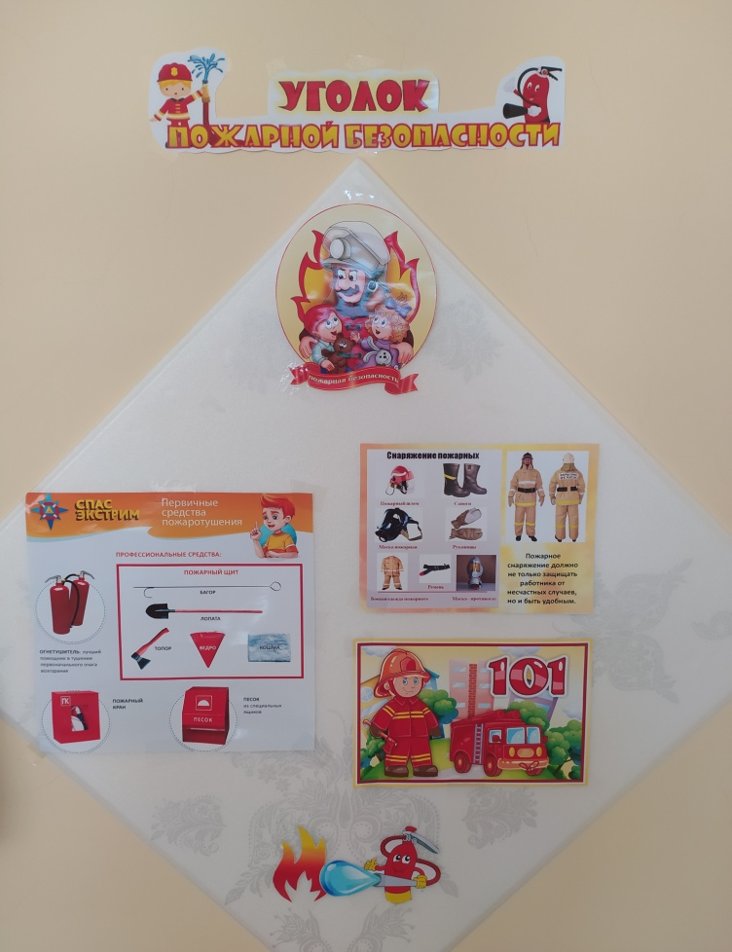
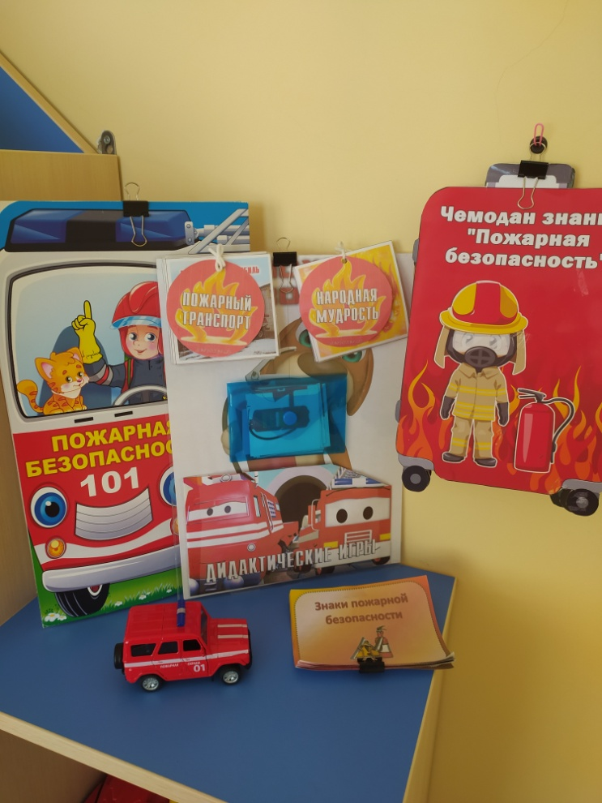
Уголок пожарной безопасности содержит информацию о том, как действовать при возникновении огня. Наглядный материал поможет ребенку выучить наизусть телефон для вызова пожарных. Как не паниковать и правильно вести себя в опасной ситуации. В уголке имеются дидактические игры, стихи, загадки, иллюстрации по ПБ

Slide 8
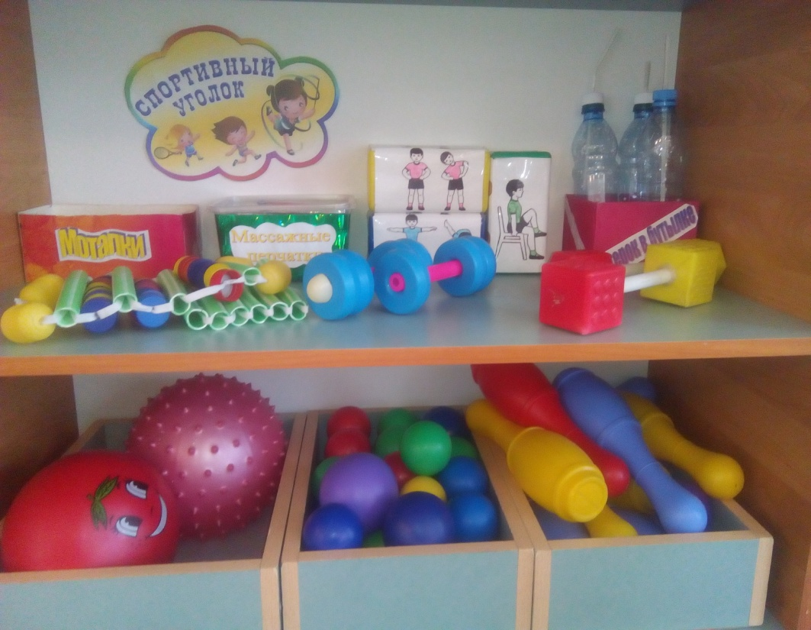
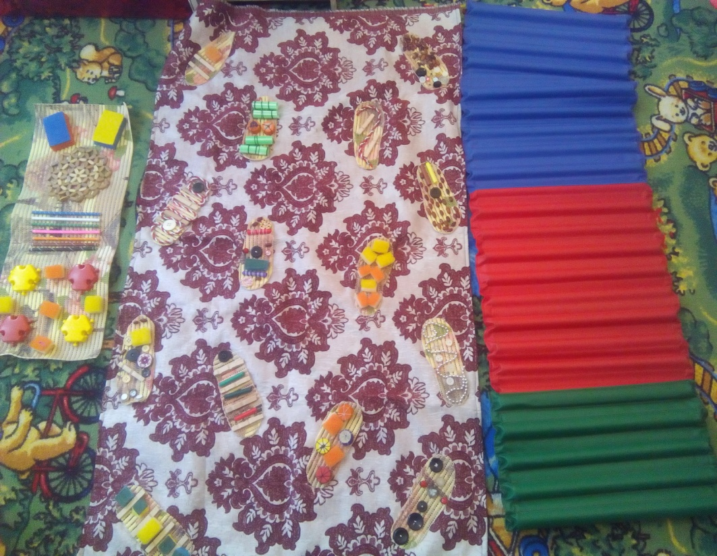
Спортивный голок предназначен для развития двигательной активности воспитанников, закаливающих упражнений. Уголок оснащен массажными ковриками, мешочками для метания, мячами разной величины и фактуры, наборами кеглей, нестандартным оборудованием: «Моталки», «Султанчики», массажные перчатки, «Ветерок в бутылке», «Солнышко»(прыжки), эспандеры, гантели, гиря, корзина для метания мячей, «Футбол» (дыхание), кубики с иллюстрированными комплексами общеразвивающими упражнениями .

Slide 9
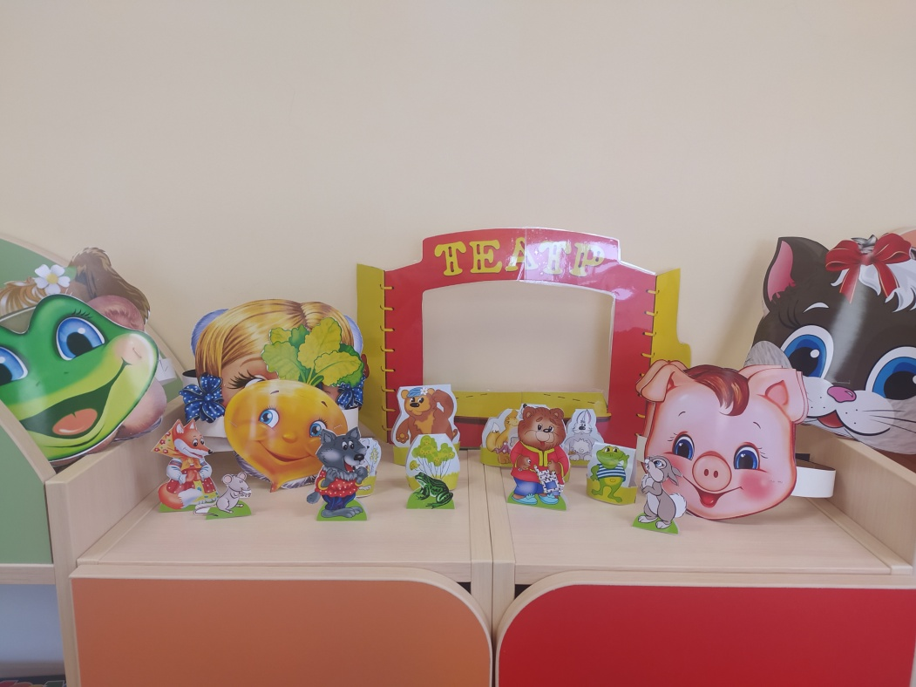
Для развития театрализованной деятельности в группе изготовлены и собраны различные виды театров: кукольный, пальчиковый, настольный – плоскостной, картонный, на фланелеграфе. Совместно с родителями пополняем атрибуты и пособия для развития творческого воображения детей.

Slide 10
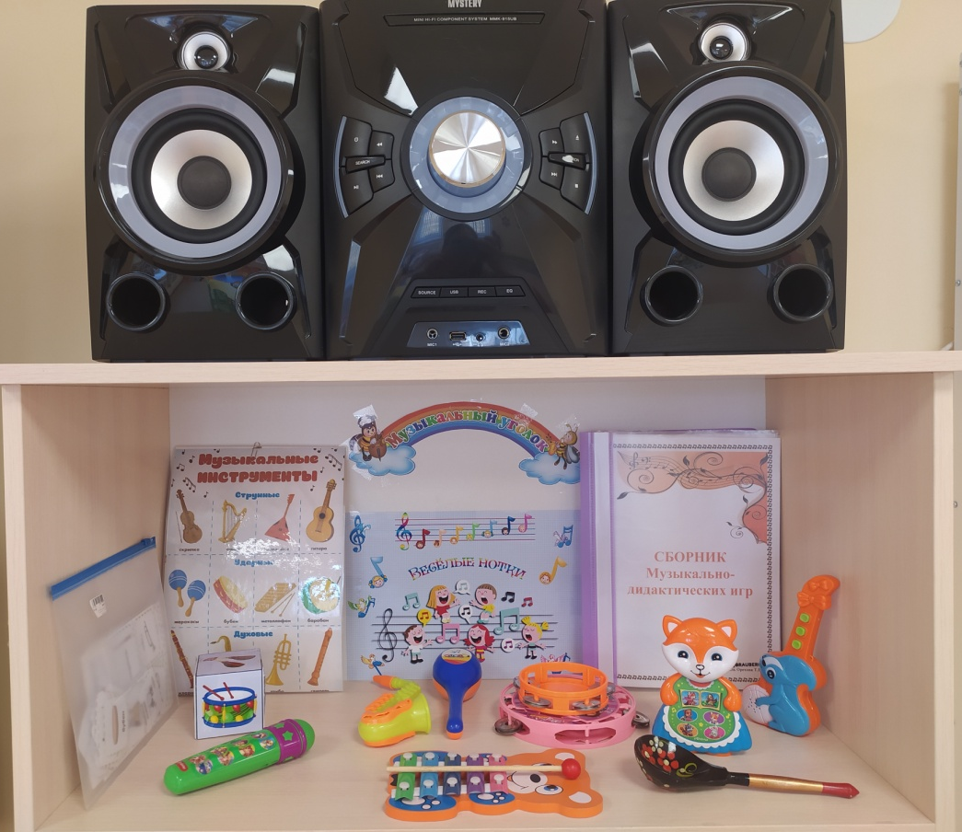
Содержание в группе музыкального уголка позволяет укреплять психическое и физическое здоровье малышей, позволяет выявить творческие способности каждого ребенка, развивать эстетический вкус. Уголок оснащен различными музыкальными инструментами, пособиями, дидактическими играми, сборником музыкально-дидактических игр.

Slide 11
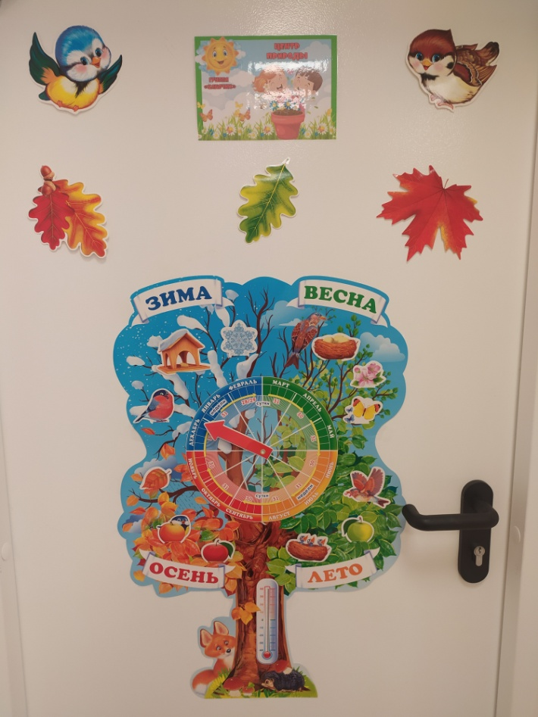
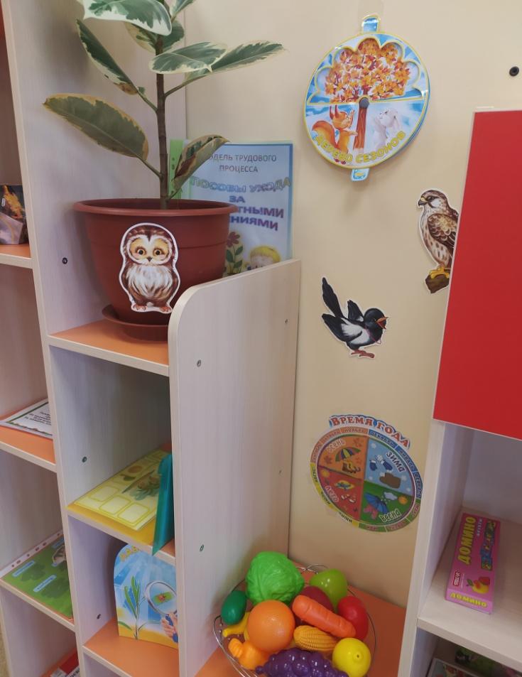
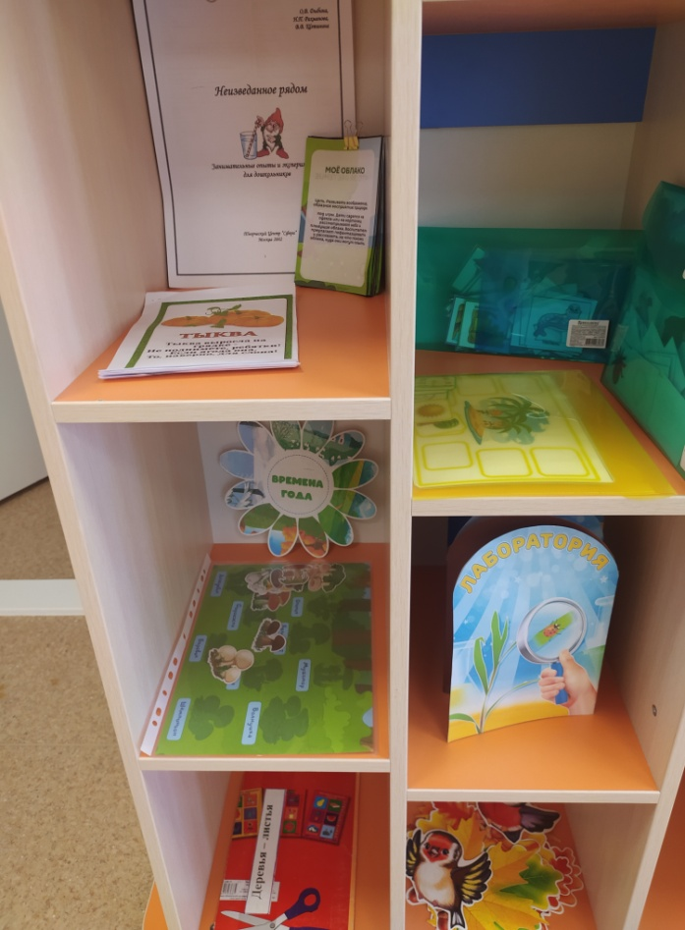
В уголке природы подобраны дидактические игры, календари природы и погоды, материал для элементарного труда в природе: лейки, тряпочки, палочки для рыхления. Здесь представлен демонстрационный, дидактический материал о животных, овощах, деревьях, фруктах, о природных явлениях, схемы-алгоритмы и т.д.

Slide 12
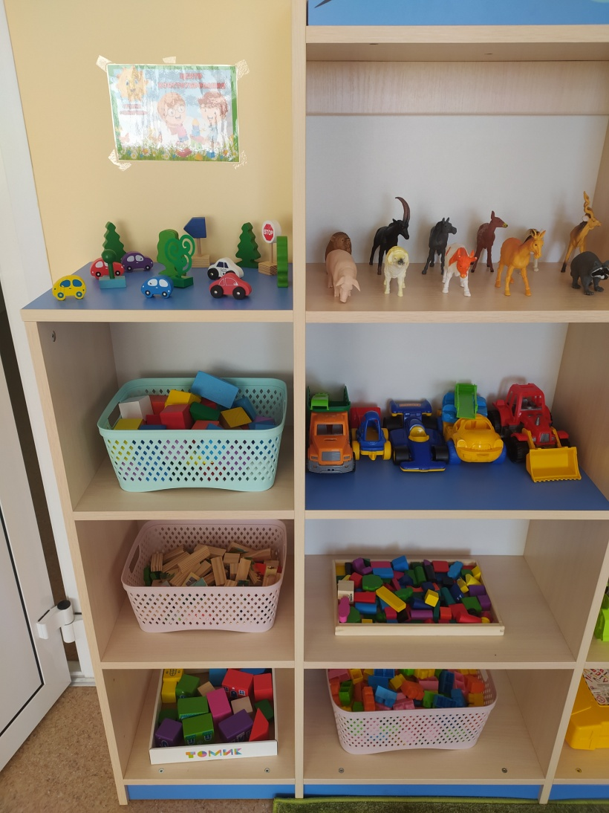
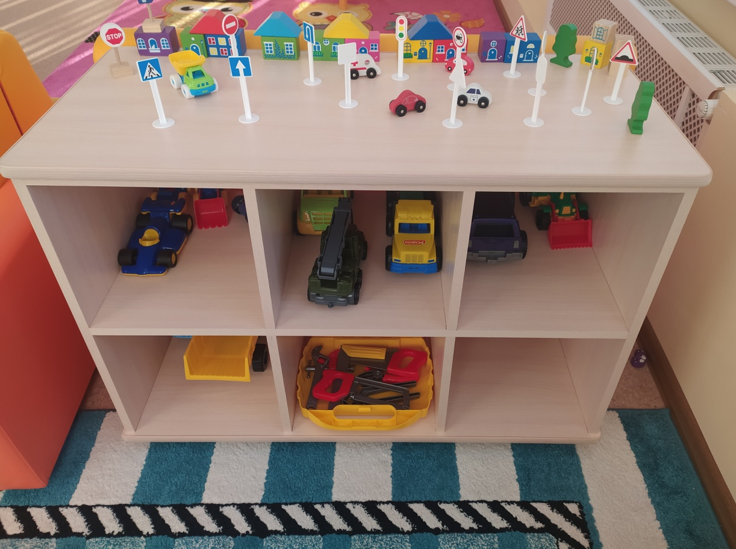
Для мальчиков организованы сюжетно-ролевые игры «Гараж» (с набором машин, различных видов конструкторов, наборов инструментов), животных.

Slide 13
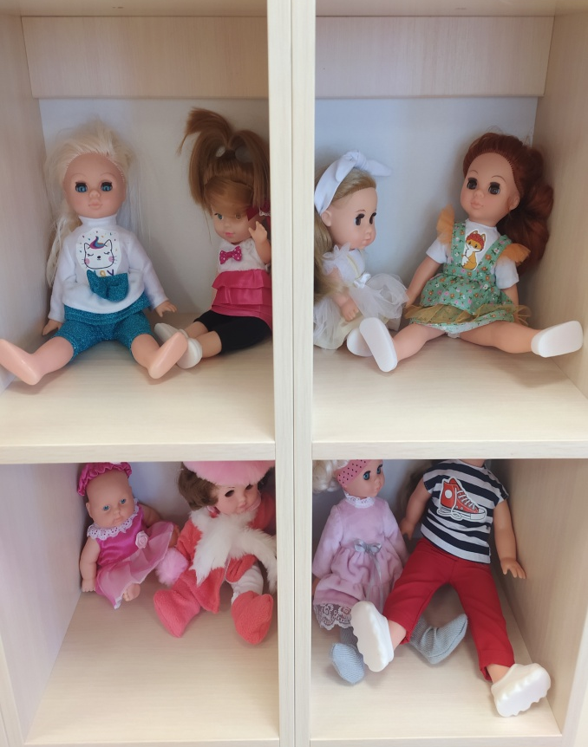
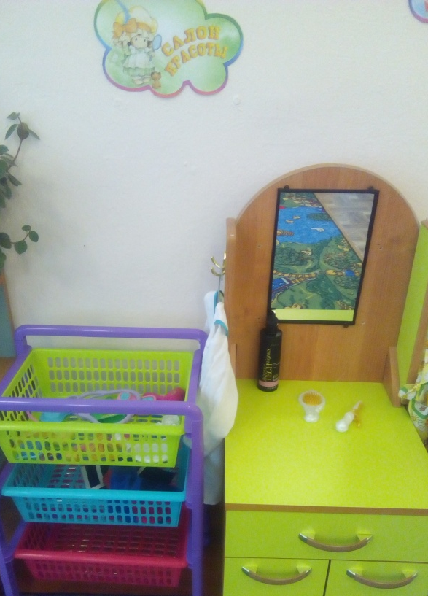
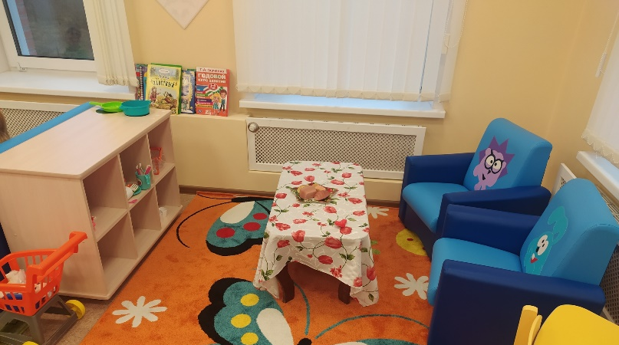
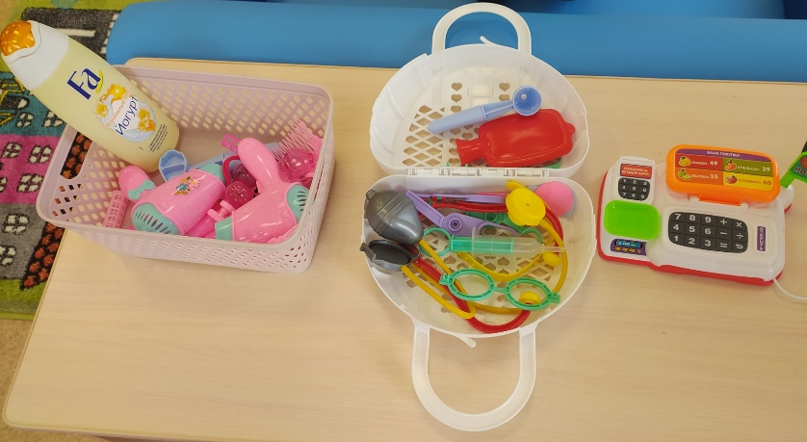
Для девочек созданы сюжетно-ролевые игры «Семья», «Магазин». В центре имеется игрушечная мебель: кухонный шкаф, стол и кресла, коляски , стол – трюмо ( расчески ,фены , пеньюар и другое), куклы , пупсы, одежда для кукол и атрибуты для реализации игры.

Slide 14
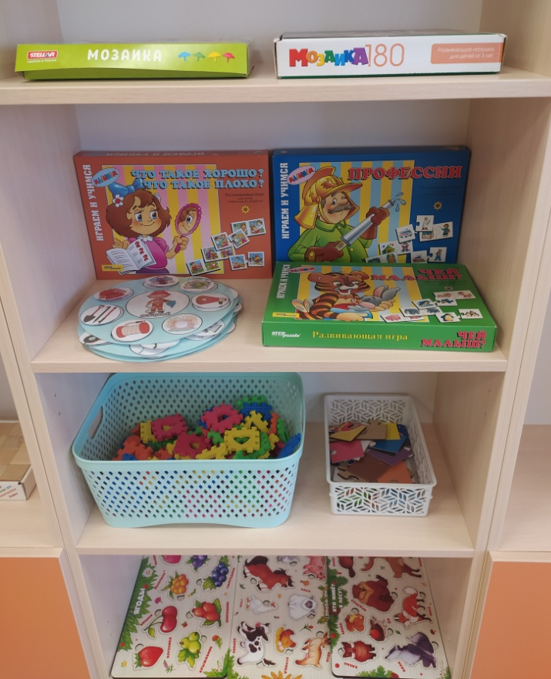
Развивающий уголок оснащен разнообразными играми и пособиями на развитие логики, мышления, внимания. Весь игровой и дидактический материал расположен в доступном для детей месте на открытых полках. Дидактический и игровой материал периодически меняется, вносятся новые, тем стимулируется игровая, познавательная и исследовательская активность детей.

Slide 15
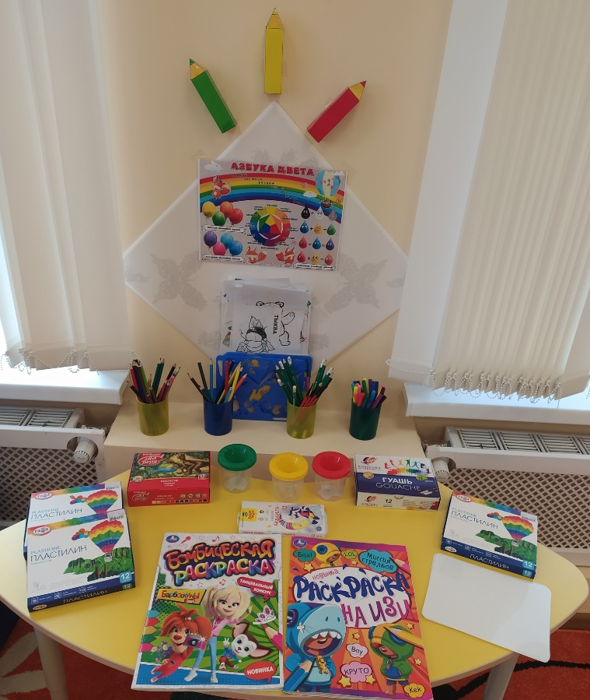
Уголок рисования оснащен необходимым материалом для изобразительной и творческой деятельности детей (альбомы, раскраски, которые меняются в зависимости от темы недели, месяца; трафареты, кисти, краски, карандаши, фломастеры, цветные восковые мелки, пластилин, листы бумаги разной формы и размера, баночки для воды).

Slide 16
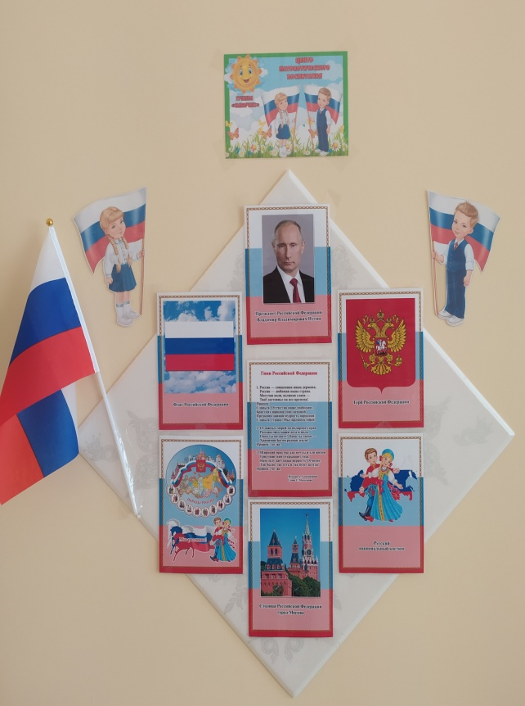
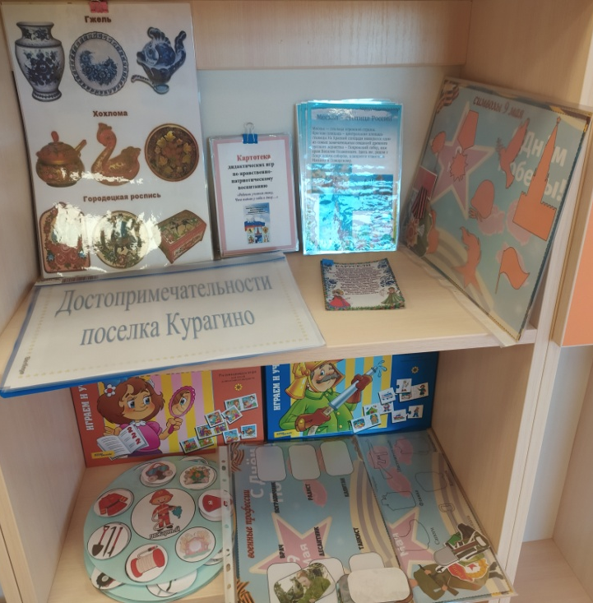
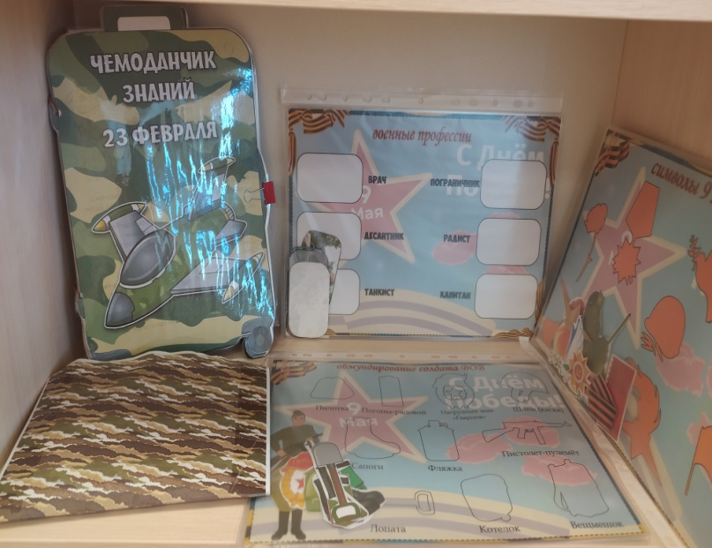
Уголок патриотического воспитания способствуют накоплению и расширению представлений детей о стране, крае, посёлке, в котором они проживают. Уголок оснащён тематическими альбомами, дидактическими играми, наглядными пособиями, символикой нашей страны.

Slide 17
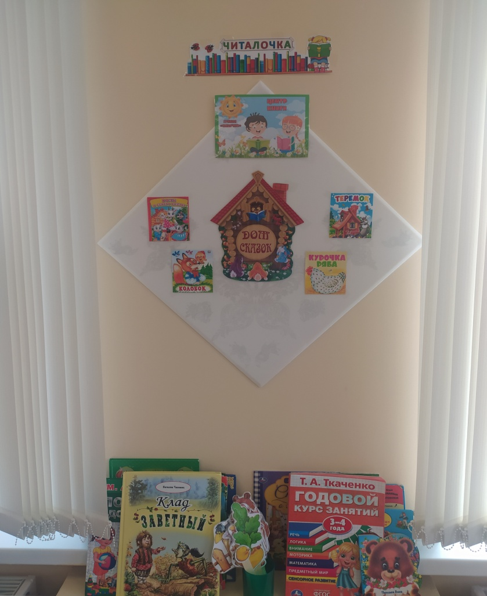
В книжном уголке представлены книги в соответствии с программой и тематическим планированием. Уголок создан для формирования навыков восприятия художественной литературы, умения общаться с книгой, расширения кругозора об окружающем мире. Книги подобраны по программе и возрасту детей.

Slide 18
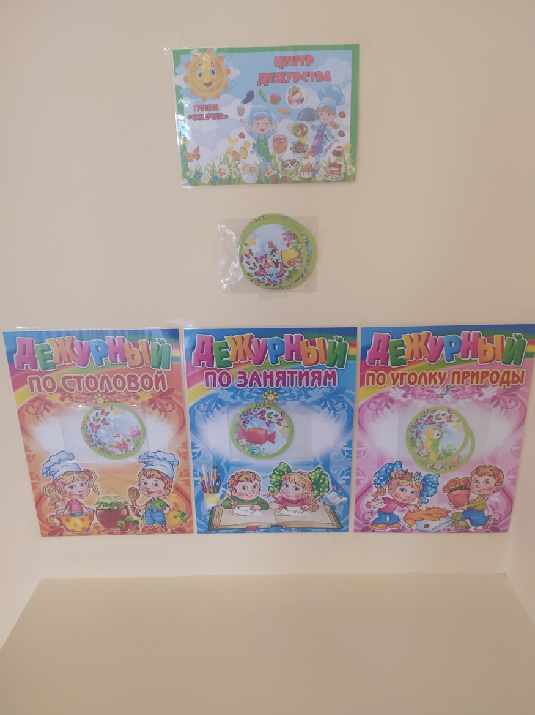
В группе оформлен уголок дежурства для приобщения детей к труду. Чтобы научить детей самостоятельно выполнить обязанности дежурных уголок оснащен схемой дежурств, алгоритмом сервировки стола и графиком дежурных.

Slide 19
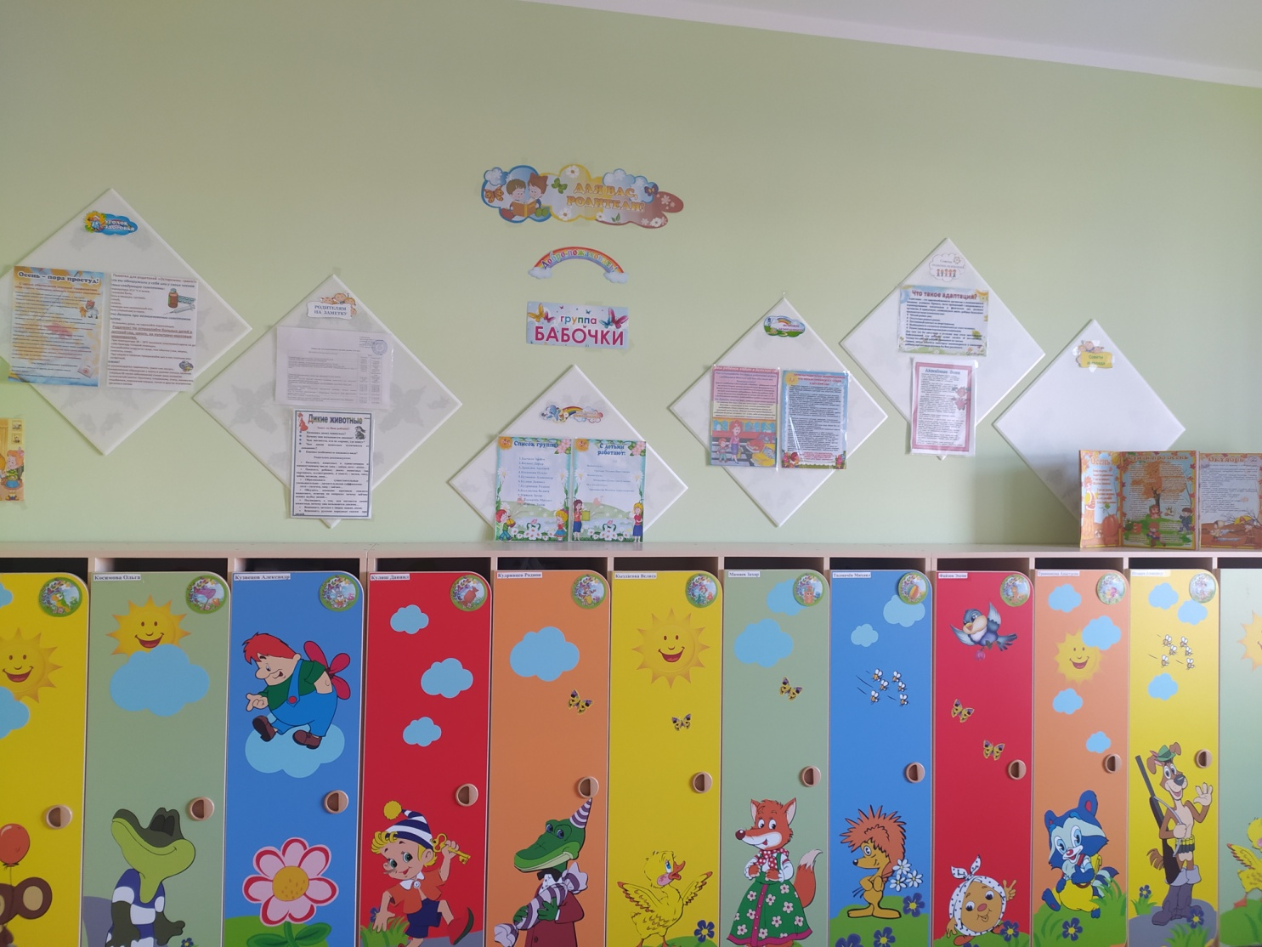
Уголок для родителей оснащён красочной и доступной информацией, которая меняется в зависимости от темы недели и месяца.

Slide 20
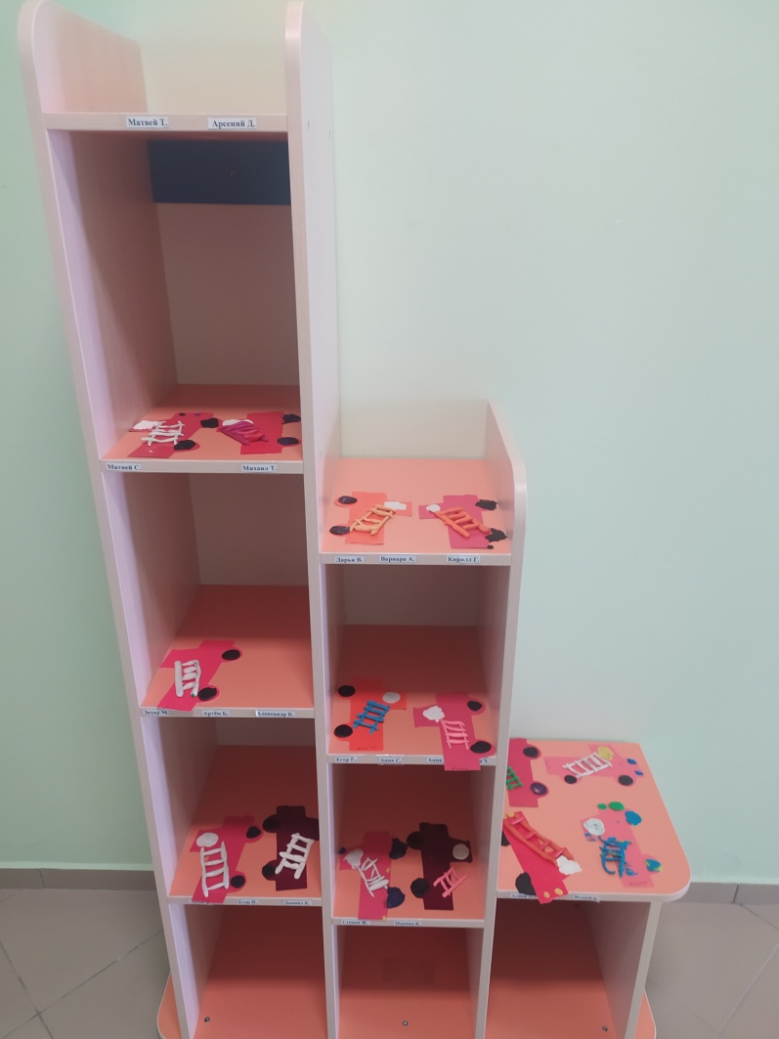
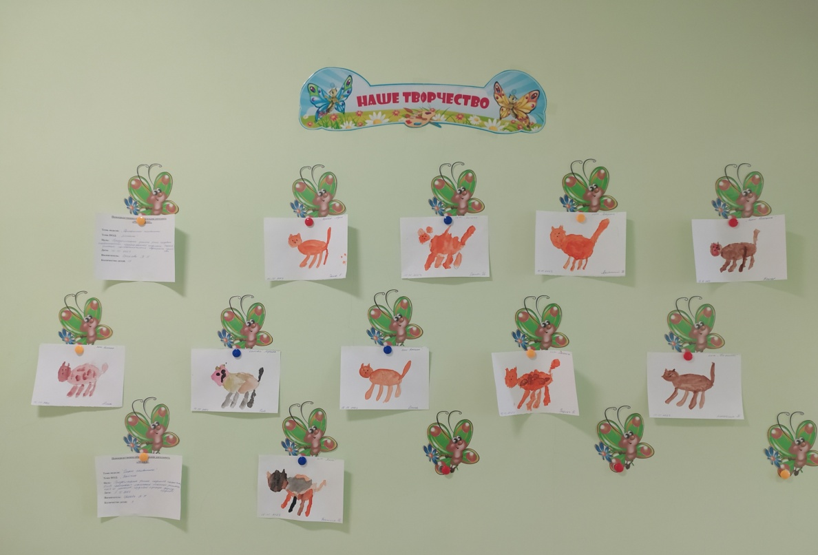
В нашей группе оформлены выставки рисунков, аппликации и лепки. Всё красочно, доступно для просмотра родителям и детям.

Slide 21
Спасибо за внимание!!!

